Slide 1




Hey there! Is everything compiling? “README.md”
O cara ao lado se chama Jean Loui Bernard (não me pergunte o porquê o nome dele é francês mesmo não tendo descendência francesa) e ele é um desenvolvedor back-end e estudante de Ciência da Computação na Universidade Federal da Bahia.
Bastante conhecido por ser nerd, ele programa em Python 3 e JavaScript desde os 15 anos, desenvolvendo e colaborando com diversos projetos open-source no GitHub. Inclusive, dois publicados no PyPI: o mais popular chamado FlightRadarAPI.
Participou da primeira edição da <IBM Behind The Code/>, ficando entre os melhores em dois desafios, e de outras maratonas de programação. Também contribuiu por anos no StackOverflow, sendo bastante querido na plataforma, e estagiou na Escavador.
JEAN LOUI BERNARD
@JeanExtreme002
jeanextreme002@gmail.com

Slide 2
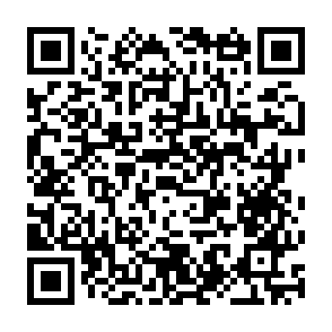
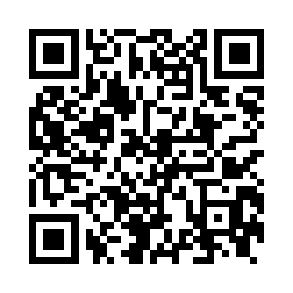



Hint: My nickname is always “JeanExtreme002”
JEAN LOUI BERNARD
@JeanExtreme002
jeanextreme002@gmail.com

Slide 3
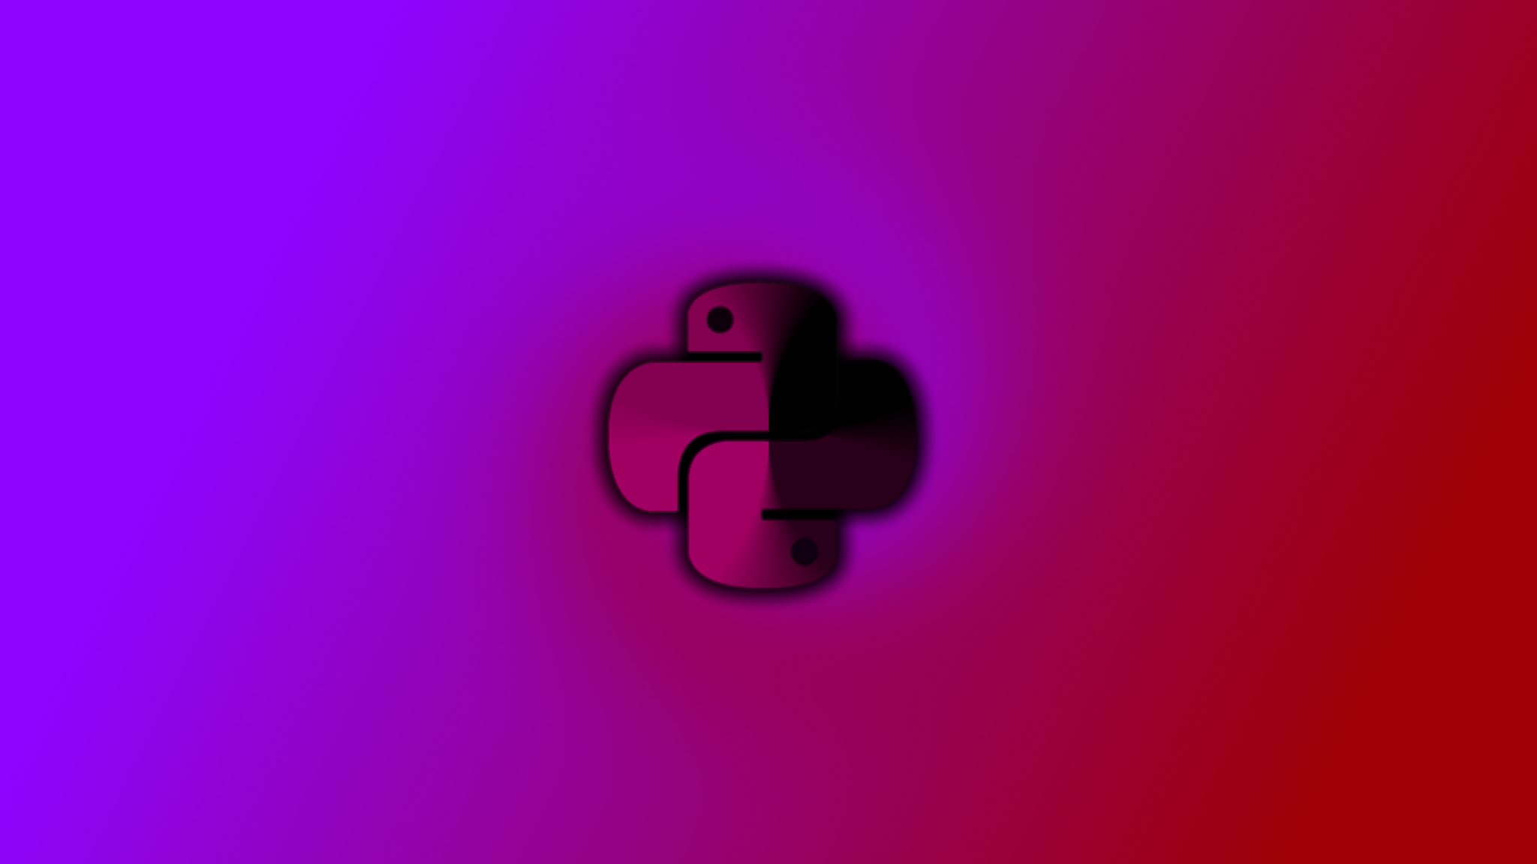
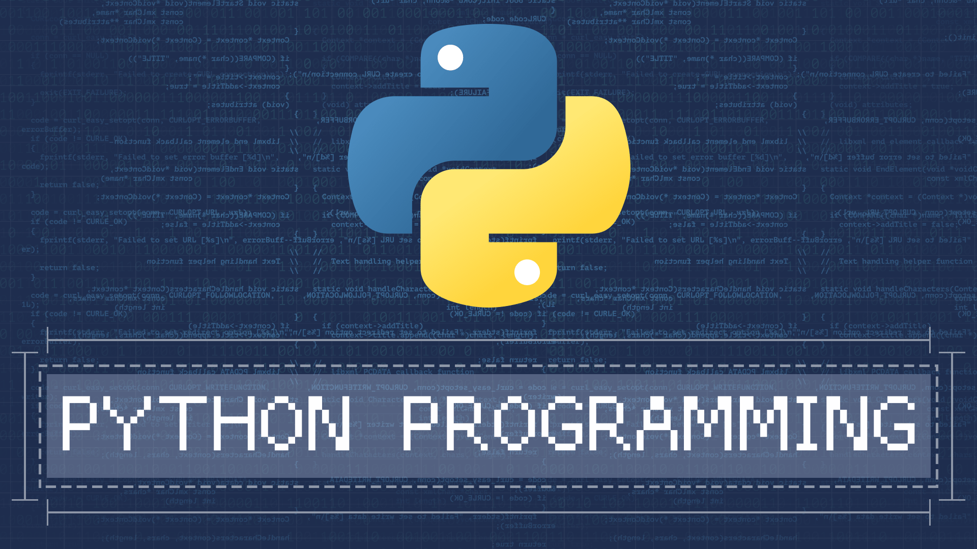
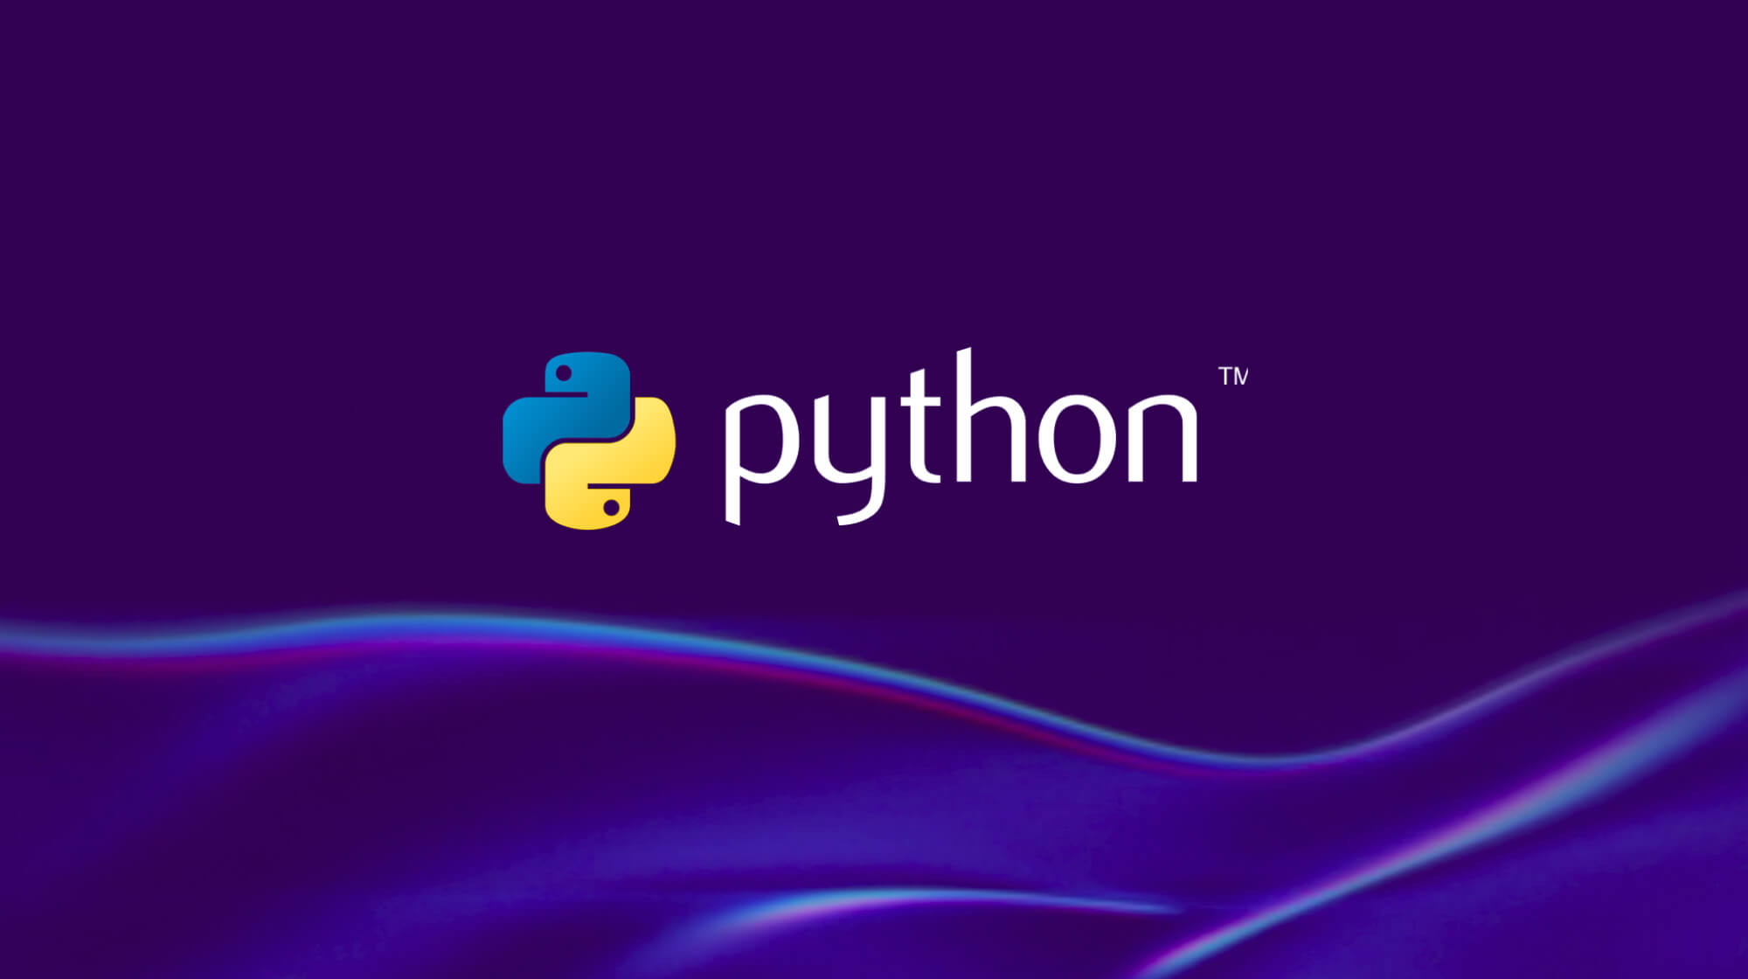
Workshop de Python 3
Fundamentos e Desenvolvimento na Linguagem Python 3

Slide 4
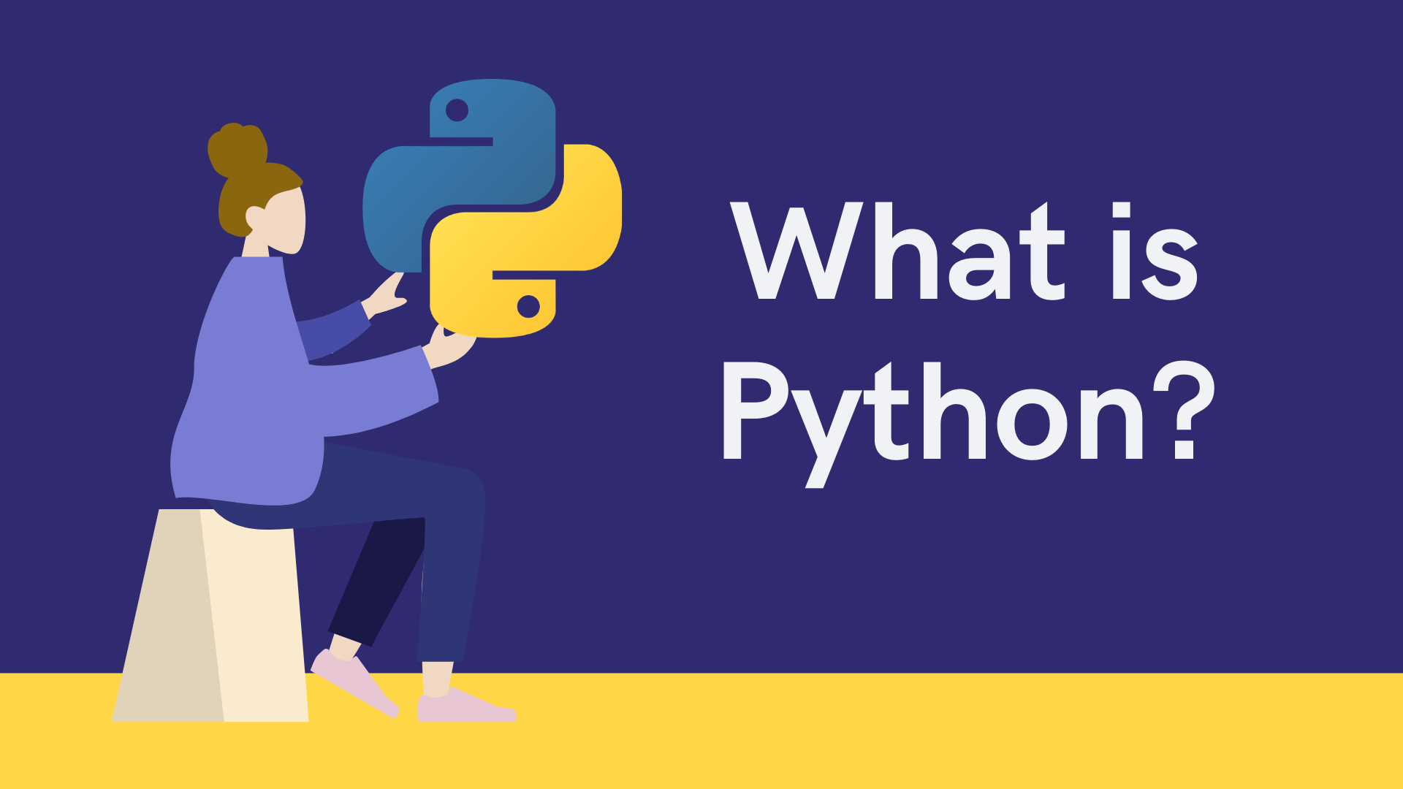
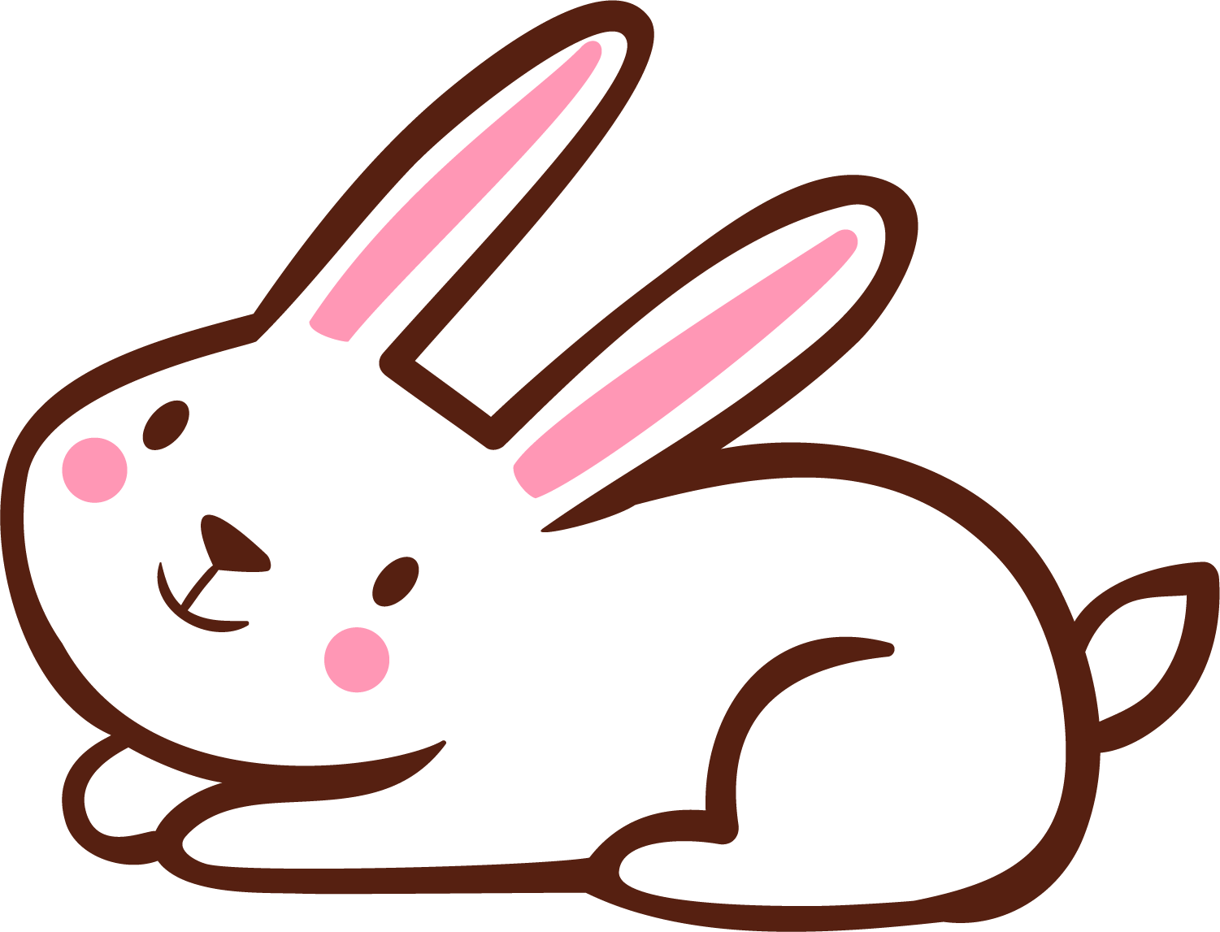
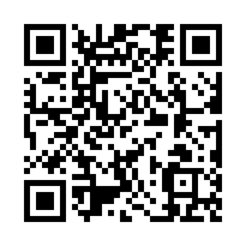
O que é python?

Slide 5
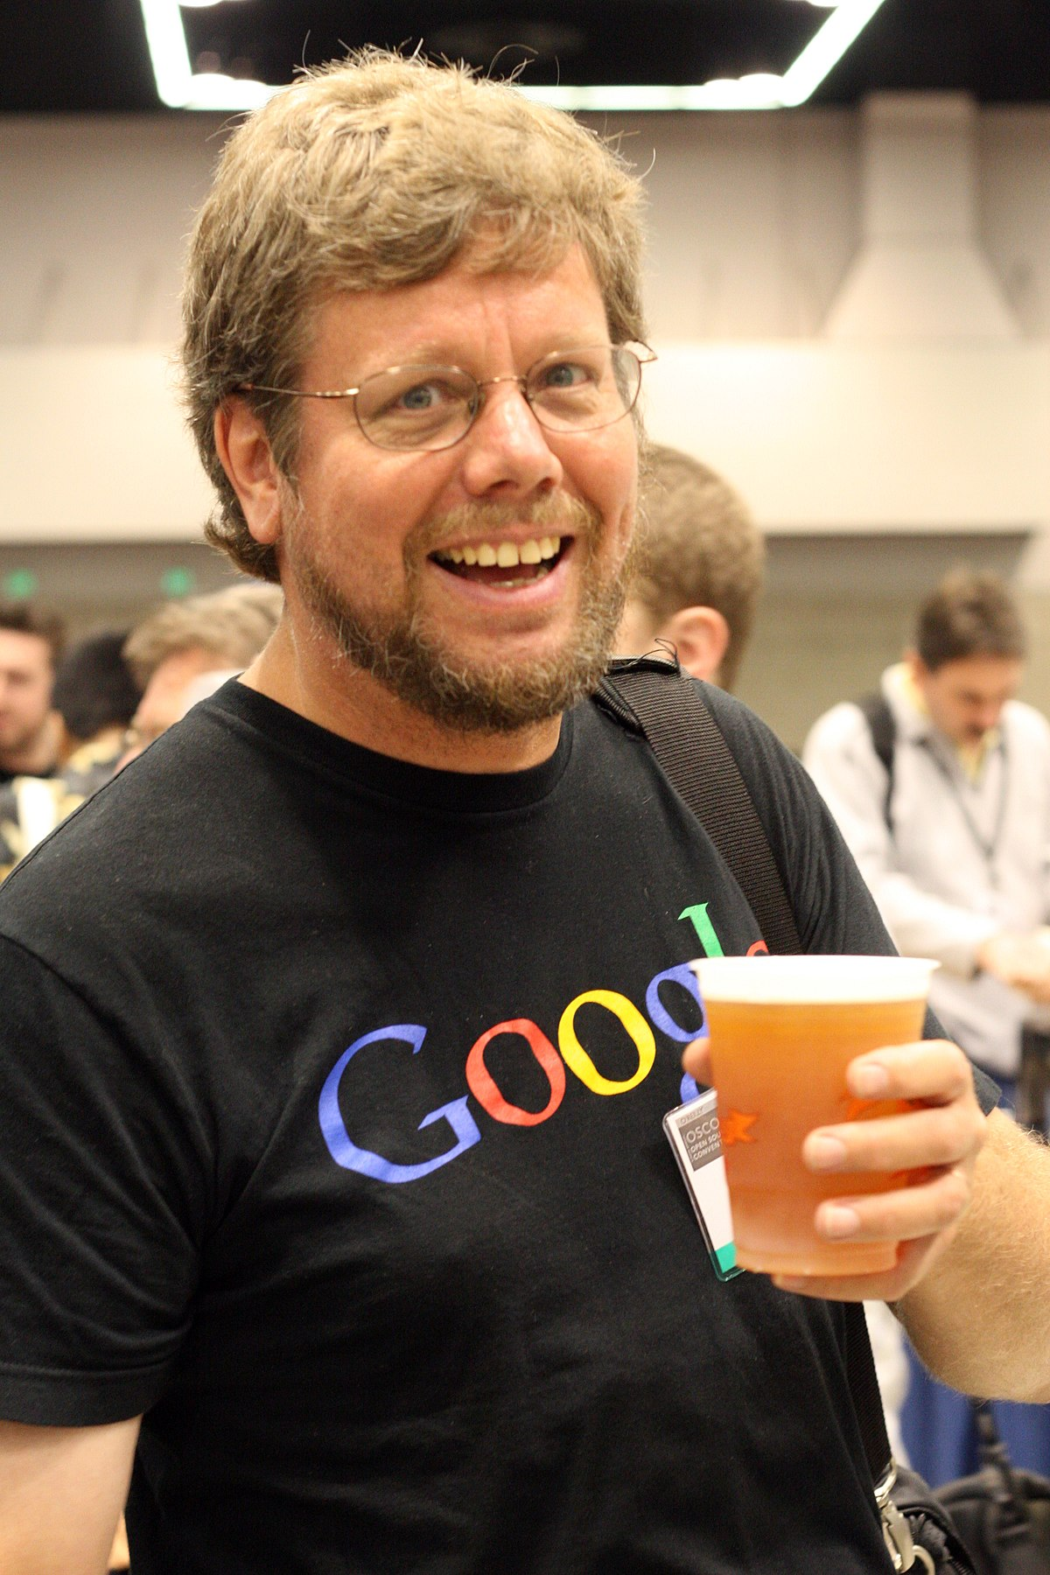
Guido Van Rossum - Criador
Python foi criada por Guido em 1989, no CWI (Centrum Voor Wiskunde en Informatica), um instituto nacional de pesquisa em matemática e ciência da computação na Holanda, para suceder a linguagem de programação ABC.
Durante o final dos anos 80, enquanto ainda estava no CWI, ele começou a procurar por uma linguagem de script que tivesse sintaxe semelhante ao ABC, mas que tivesse acesso às chamadas de sistema do Amoeba.
Após fracassar em suas buscas por uma linguagem que atendesse às suas necessidades, Guido decidiu criar uma linguagem de script simples que pudesse superar as limitações do ABC. A partir desse momento, Guido começou a desenvolver a linguagem, e em 1991, foi lançada a versão de abertura da linguagem, conhecida como Python 0.9.0. Eis que surge em 1994, a versão Python 1.0.

Slide 6
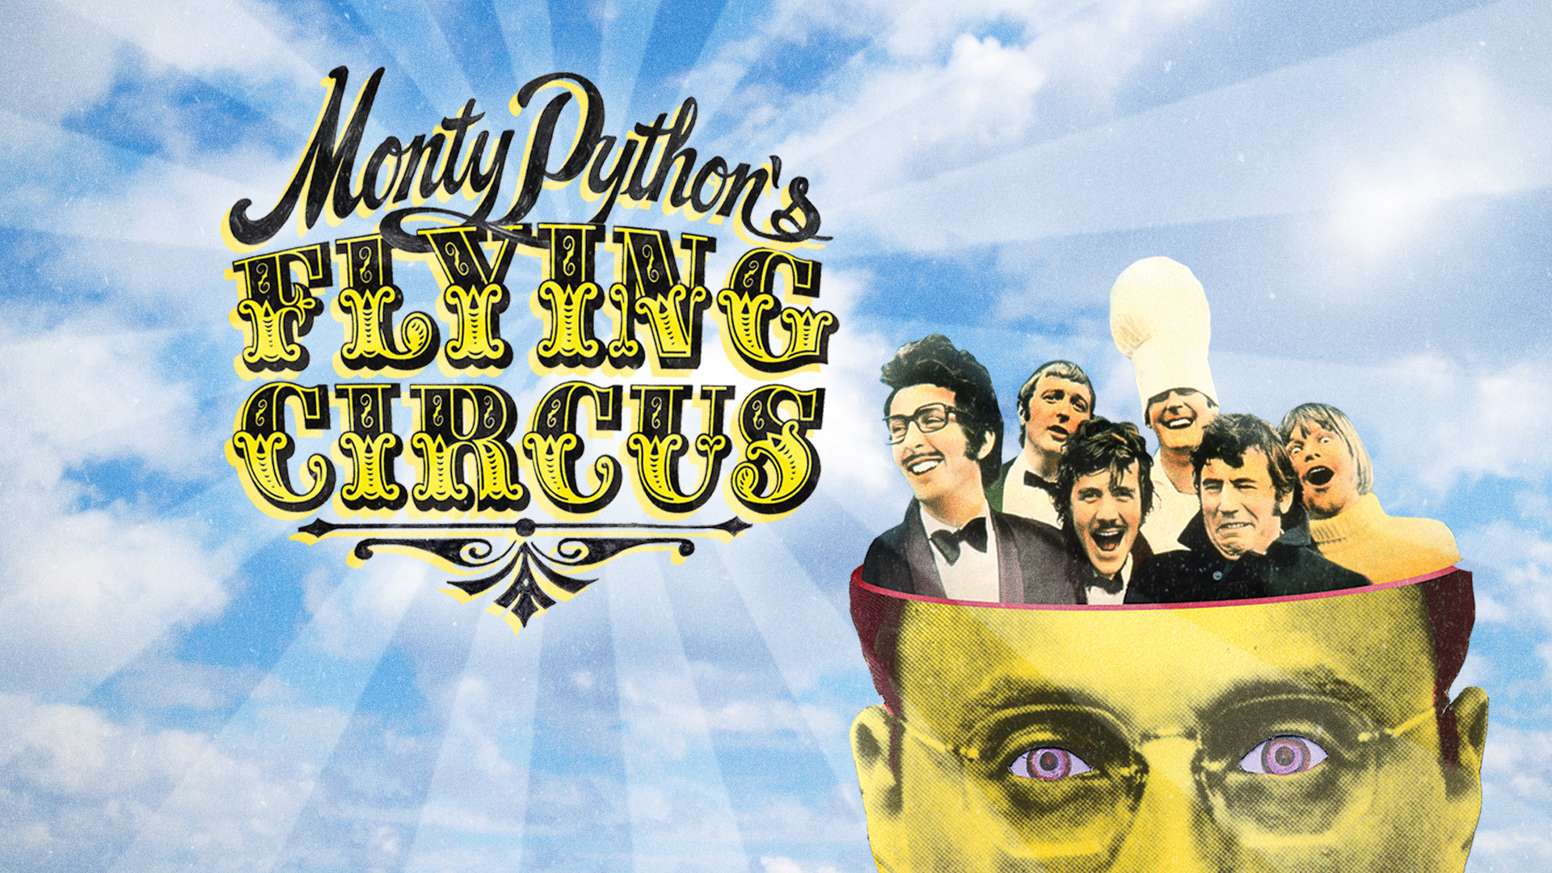
Notes:
Por quê o nome Python?

Slide 7

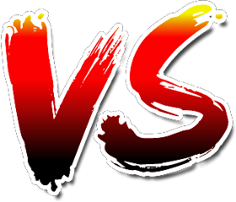
Python 3 (2008)
Python 2 (2000)
Notes:
Python 3 não possui compatibilidade com o Python 2 para corrigir problemas e remover excessos da versão anterior.

Slide 8
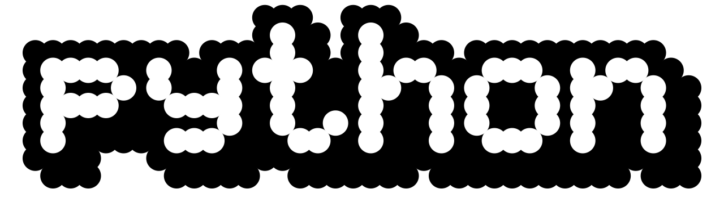
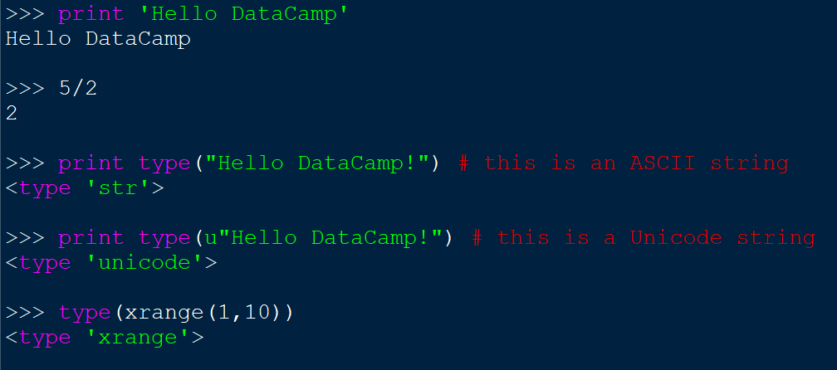

2
Notes:
Código do Python 2

Slide 9
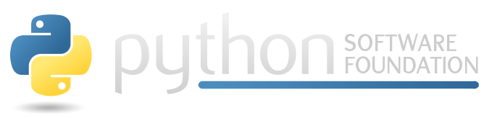
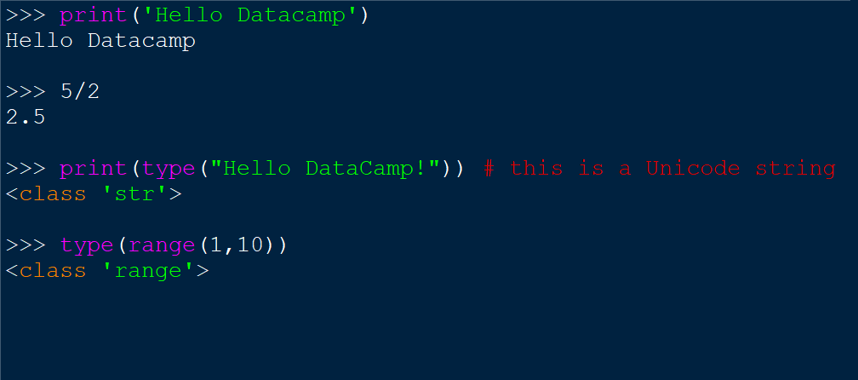
Notes:
Código do Python 3

Slide 10

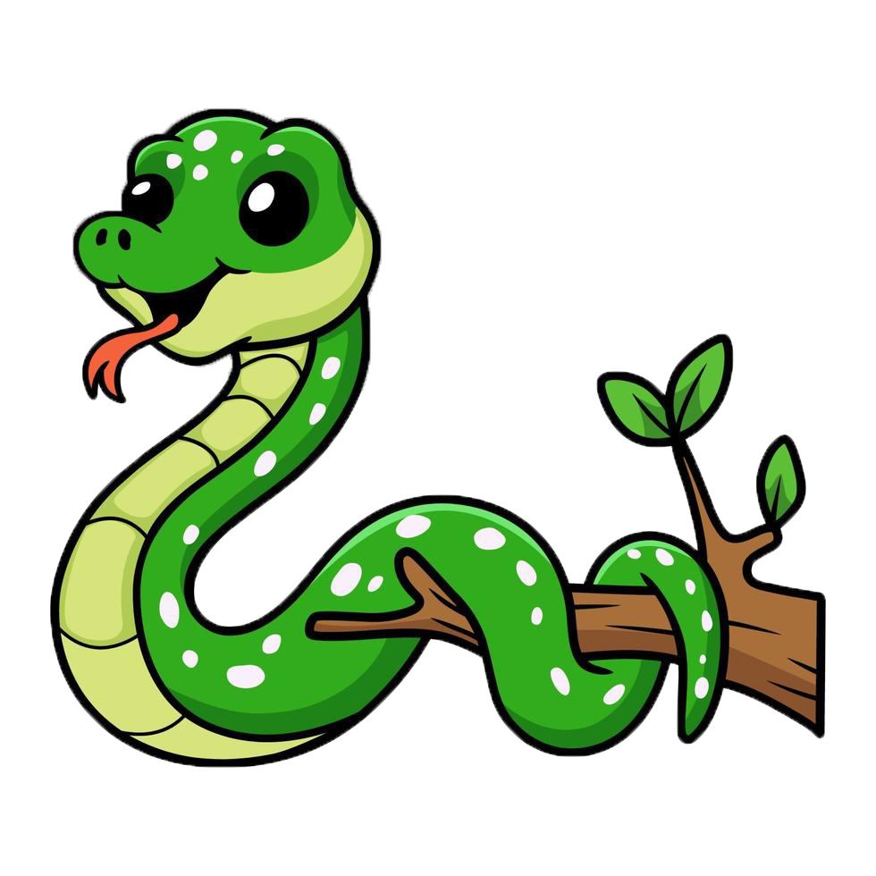
características

Slide 11
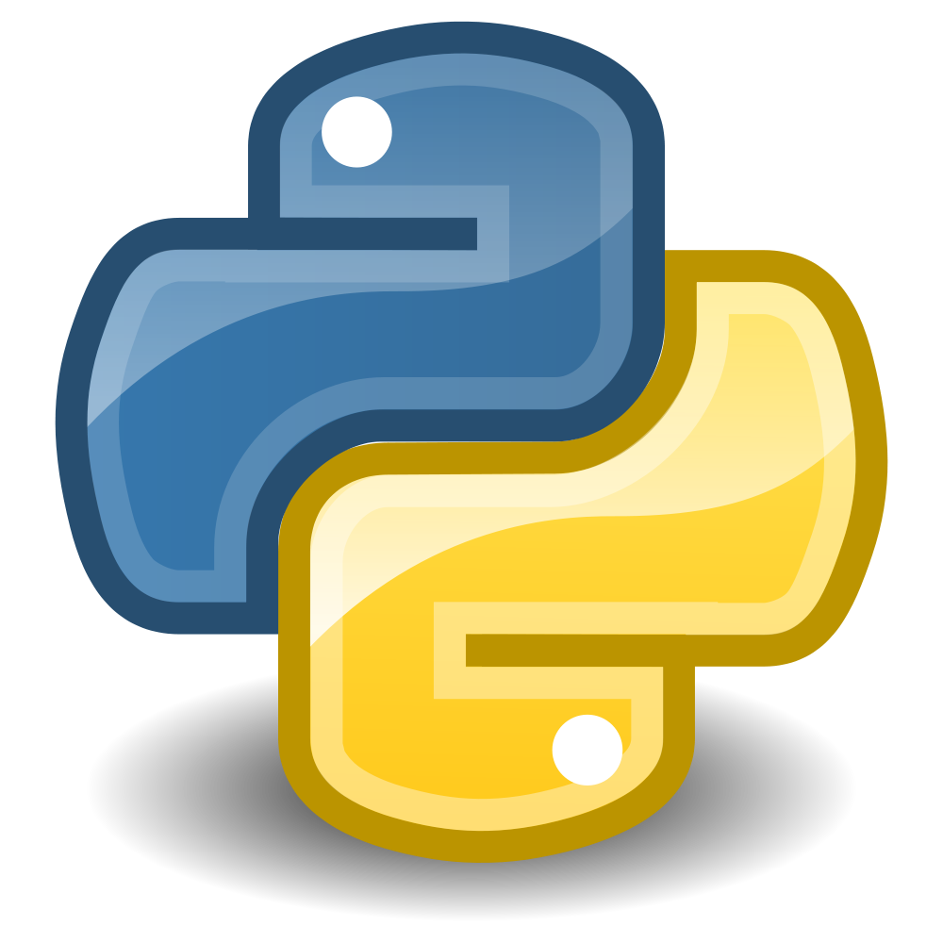
FÁCIL DE APRENDER e flexível
ALTO NÍVEL
INTERPRETADA
IMPERATIVA
TIPAGEM FORTE E DINÂMICA
(É também possível simular tipagem estática com Type Hint)

Slide 12
Multiparadigma:
Procedural
orientada à objetos
Funcional
Suporte à async (>=3.5)

Slide 13
Modo interativo
(Executa à medida que for escrevendo código)
multiplataforma:
Windows
Linux
Mac os

Slide 14
Muito mais plataformas:
iOS / iPadOS
Solaris
IBM i (formerly AS/400, iSeries)
OS/390 and z/OS
AIX
RISC OS
UEFI Environment
Etc…

Slide 15

Código aberto
Atualmente ela é mantida pela Python Software
Foundation (PSF) através da licença PSFL, estilo
a licença BSD.
Qualquer um pode ler e modificar o código.

Slide 16
Comunidade grande e MUITO Ativa
Vasta Biblioteca padrão:
INTERFACE GRÁFICA
BANCO DE DADOS
Redes
Entre outros … Mais de 200 módulos!

Slide 17
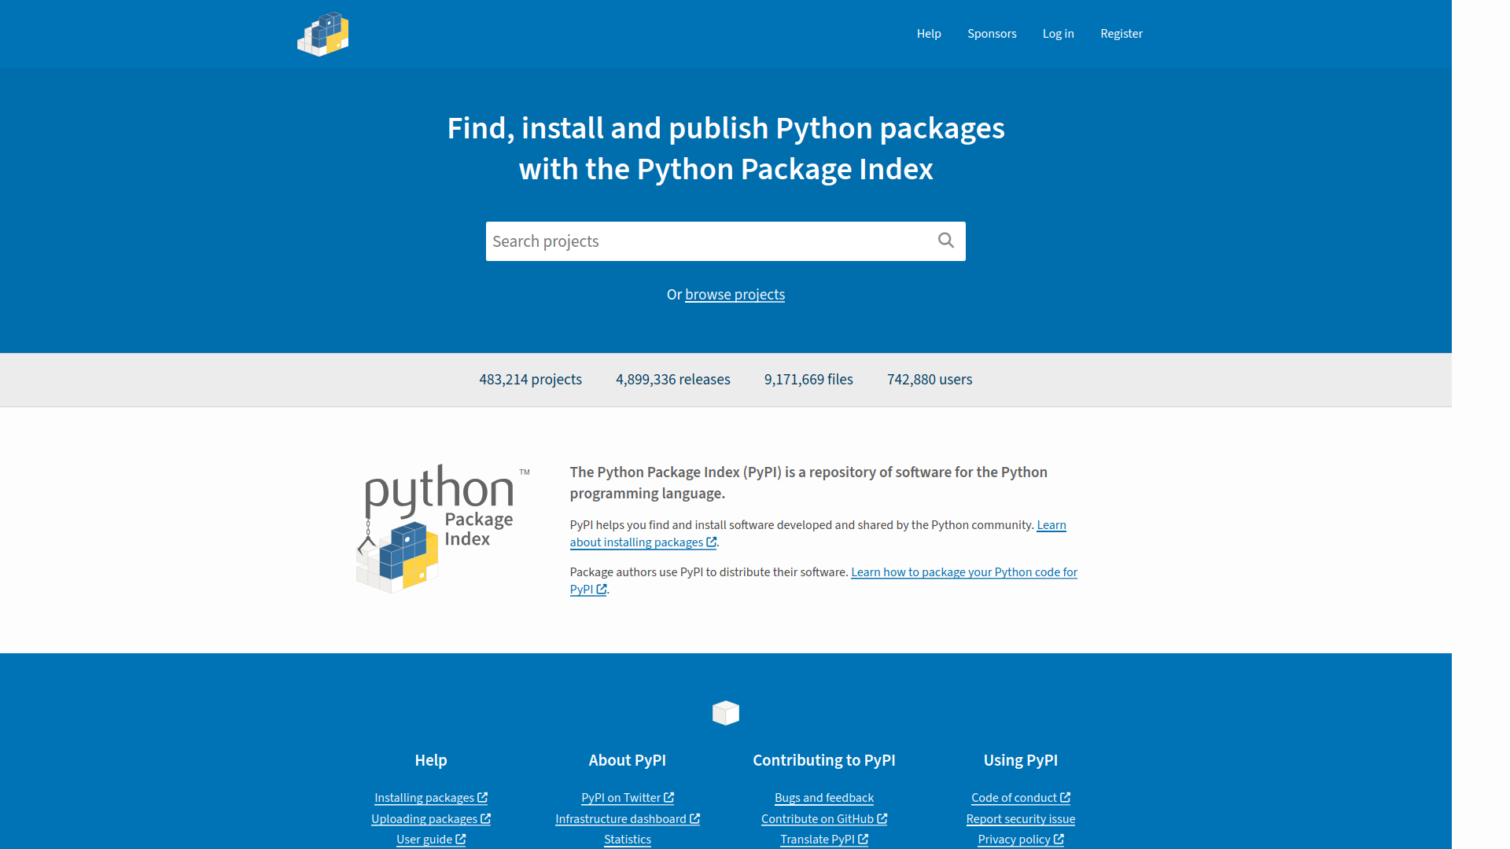
Notes:
PyPI é um repositório onde você pode encontrar e instalar milhares de pacotes para Python, tal como publicar os seus próprios pacotes.

Slide 18
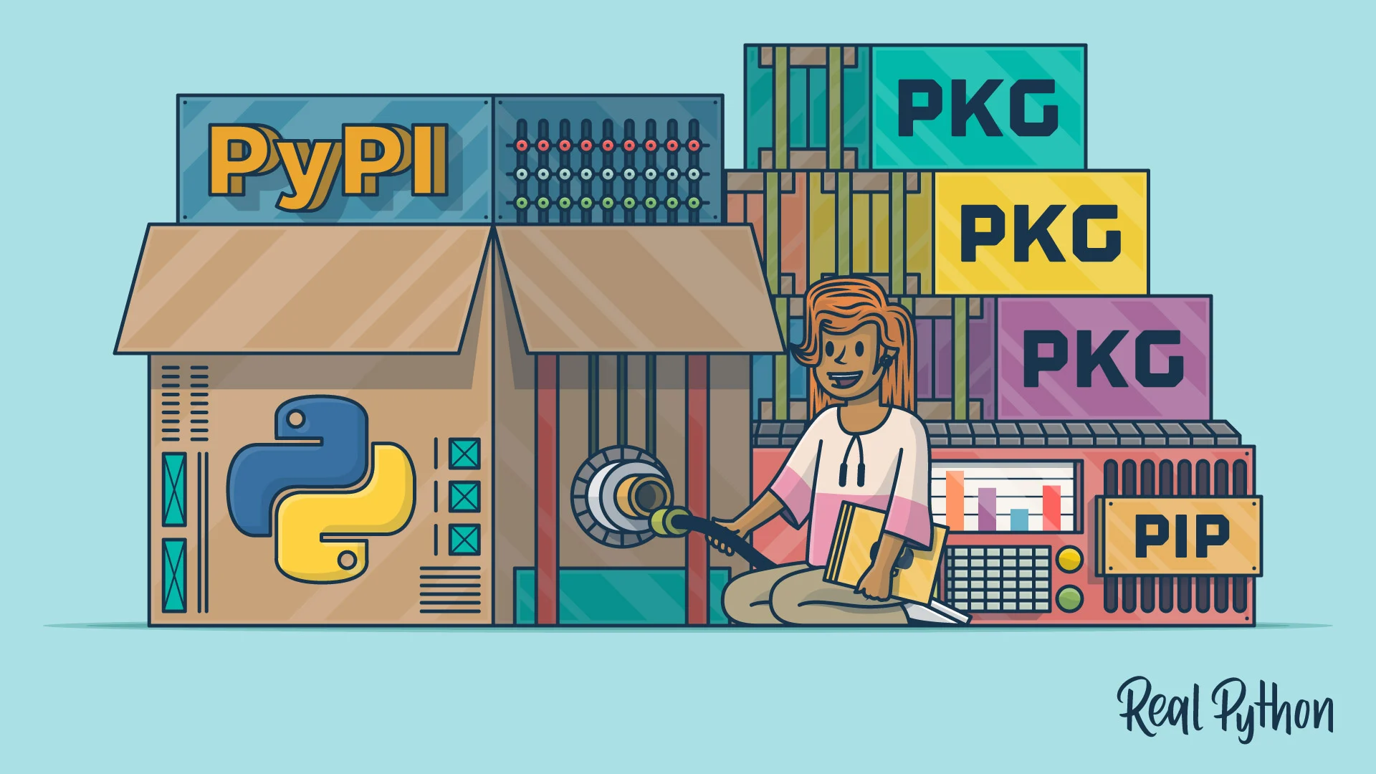
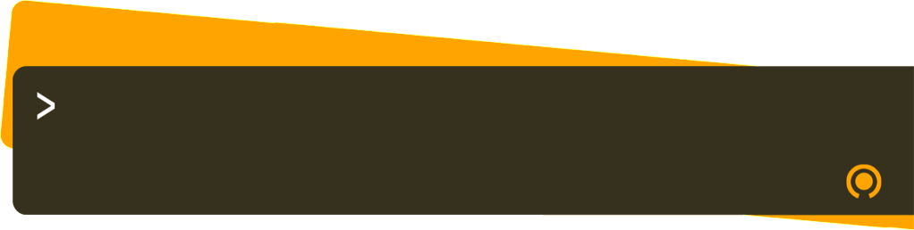
pip install PackageName -r requirements.txt
Successfully installed PackageName-5.1.7
Notes:
PyPI é um repositório onde você pode encontrar e instalar milhares de pacotes para Python, tal como publicar os seus próprios pacotes.

Slide 19
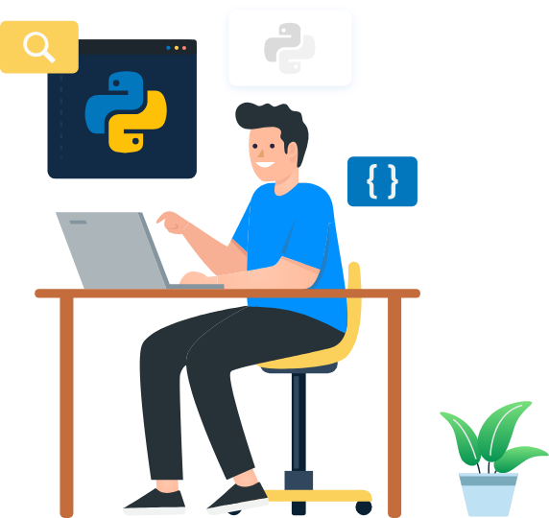
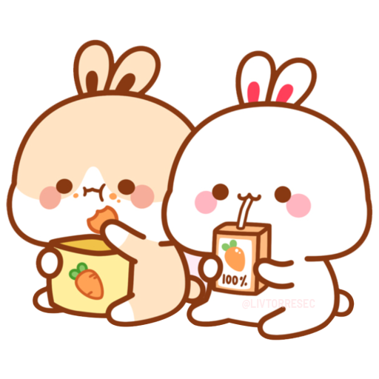
Quem usa python?

Slide 20


Slide 21
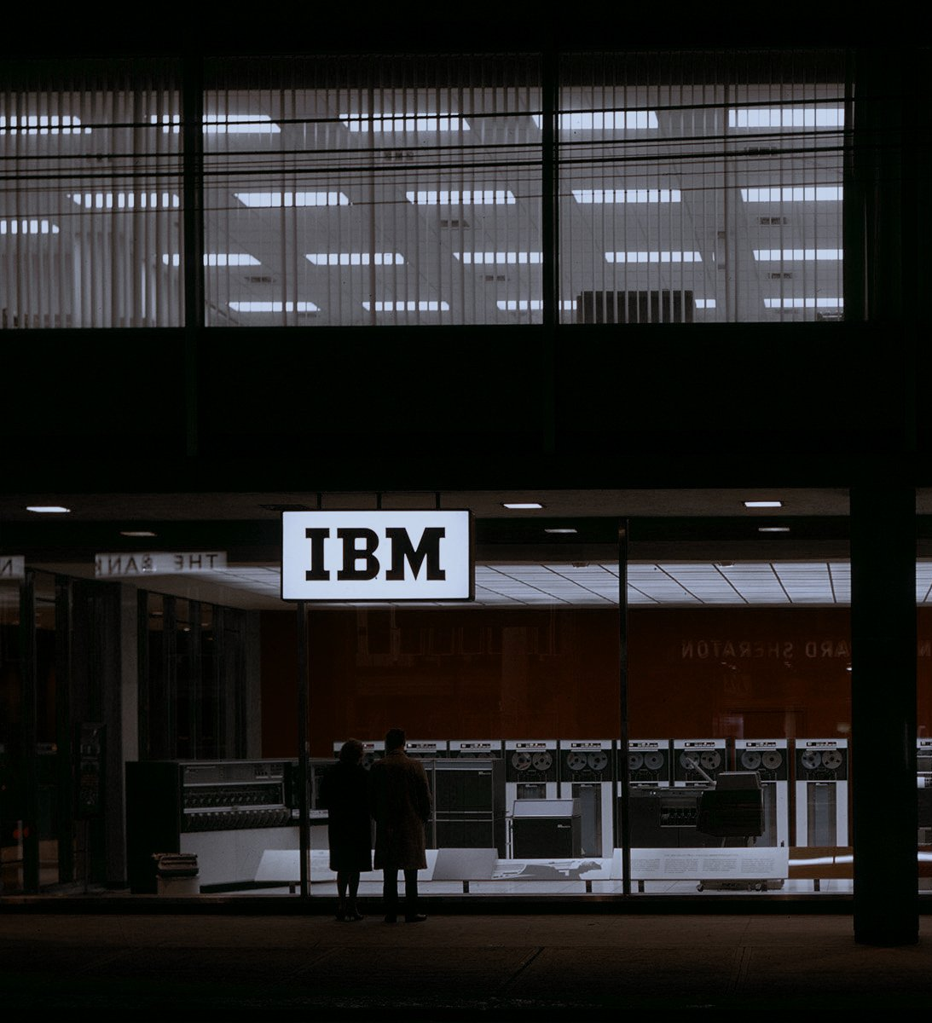

Slide 22
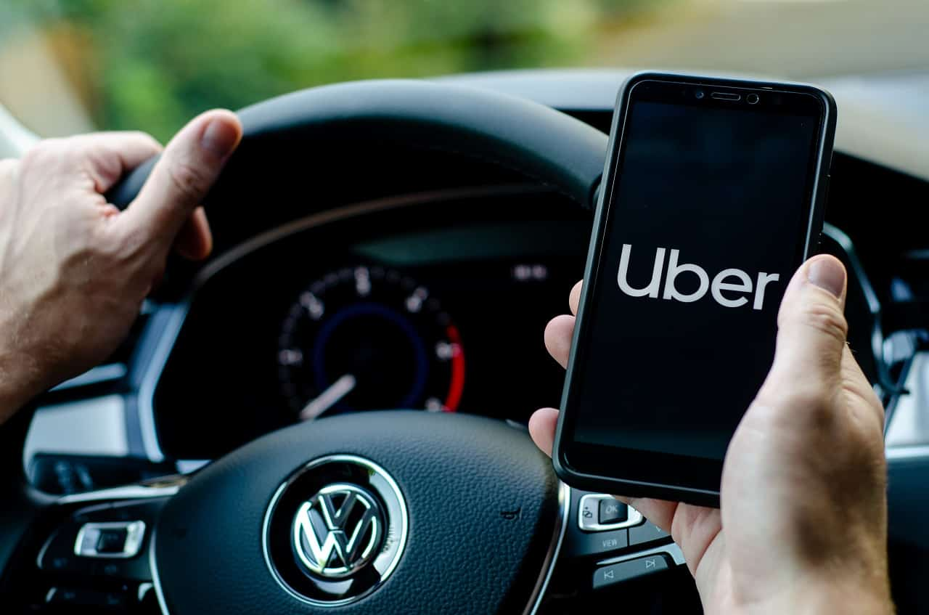
Quem usa python?

Slide 23
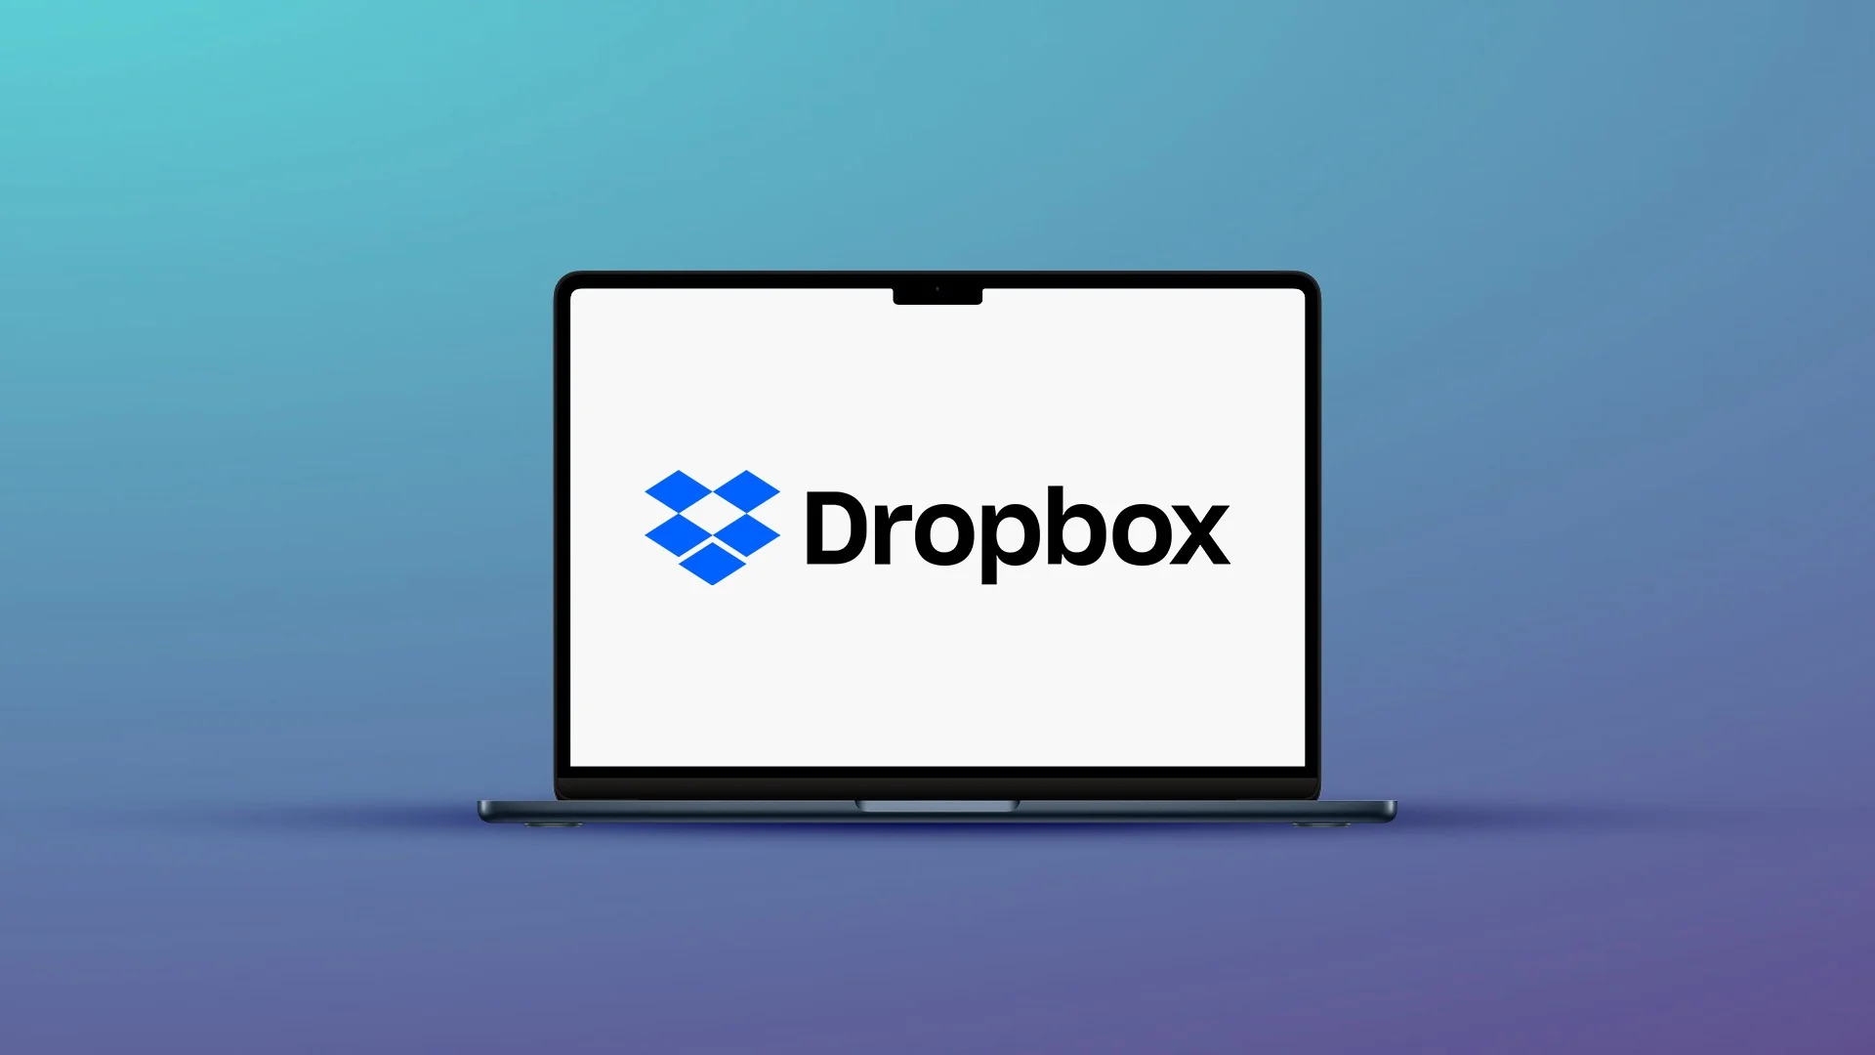

Slide 24

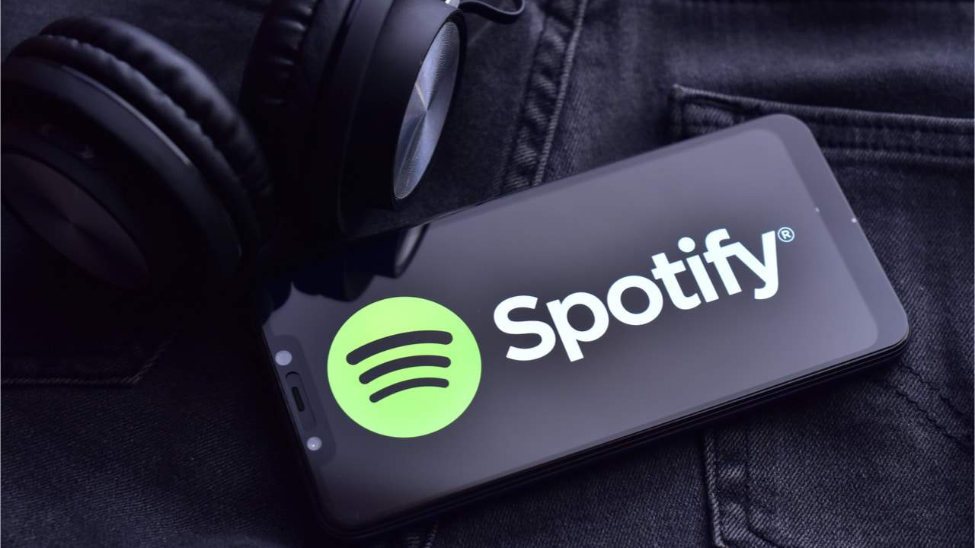
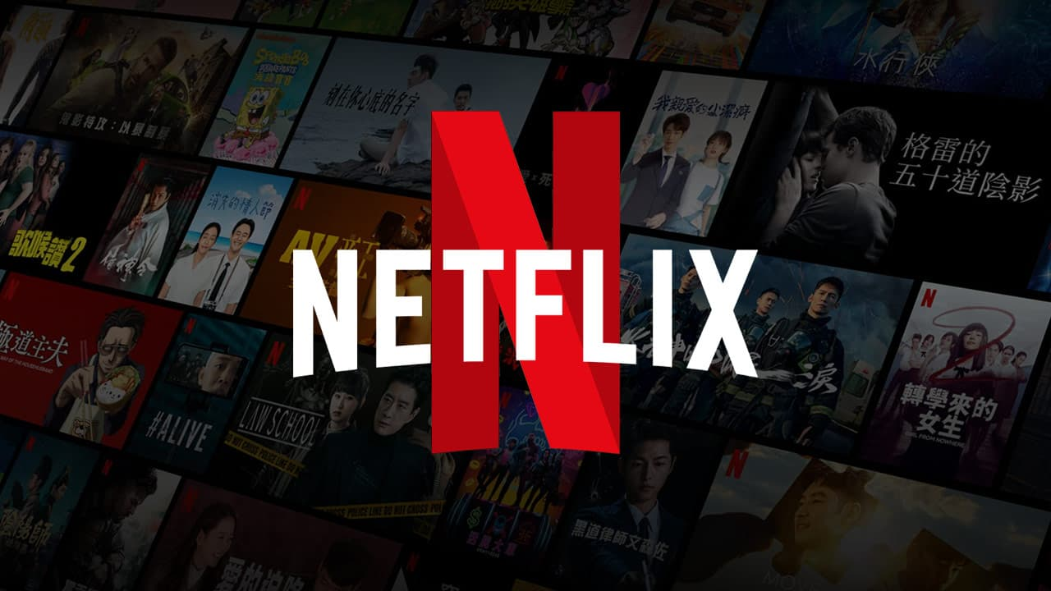
Quem usa python?

Slide 25
Quem usa python?

Slide 26
Quem usa python?

Slide 27

Pode ser usado para:
Data science
BIG DATA
Machine learning
Computação gráfica
Desenvolvimento web E MOBILE
Automação / testes
Etc …

Slide 28
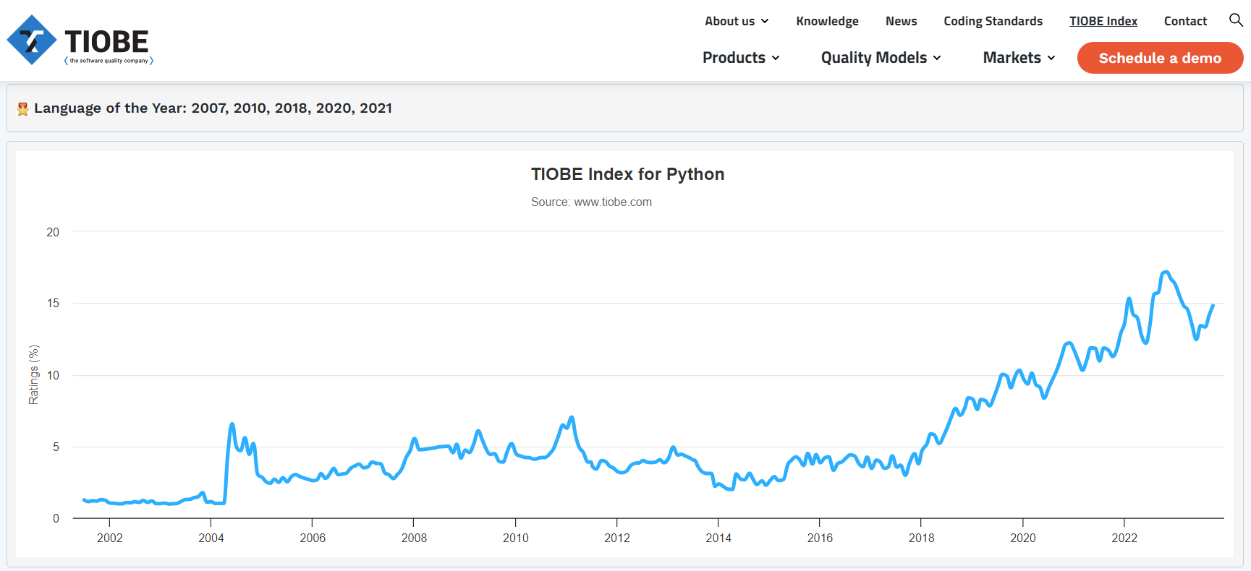

Slide 29
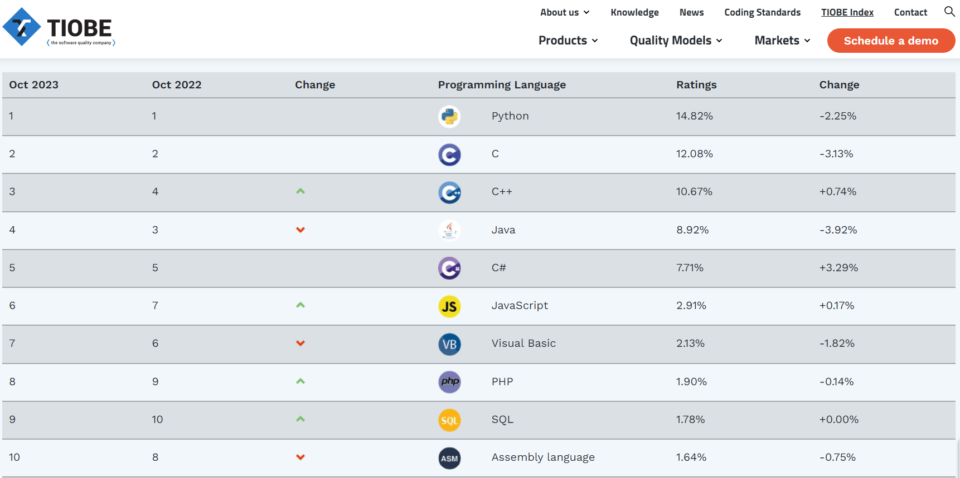

Slide 30
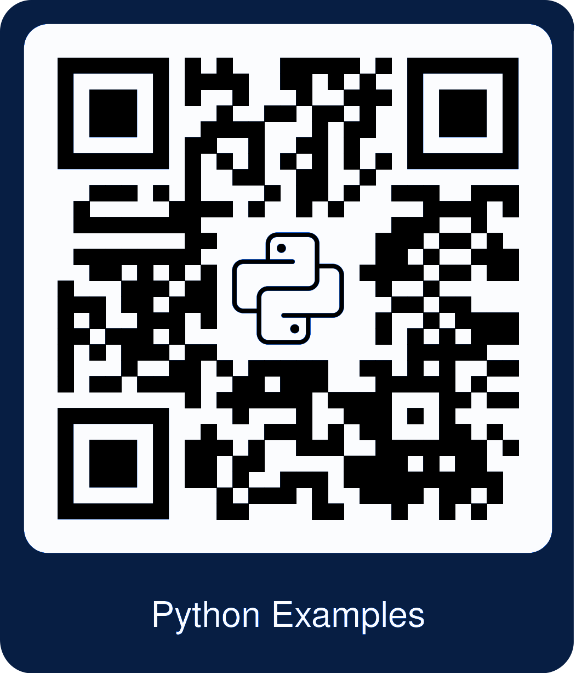
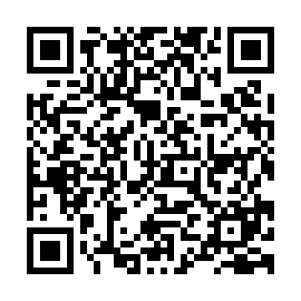
\> TIME TO CODE _
Cool Python Examples
Notes:
A partir daqui, vamos ver como é feita a instalação do Python

